Slide 1
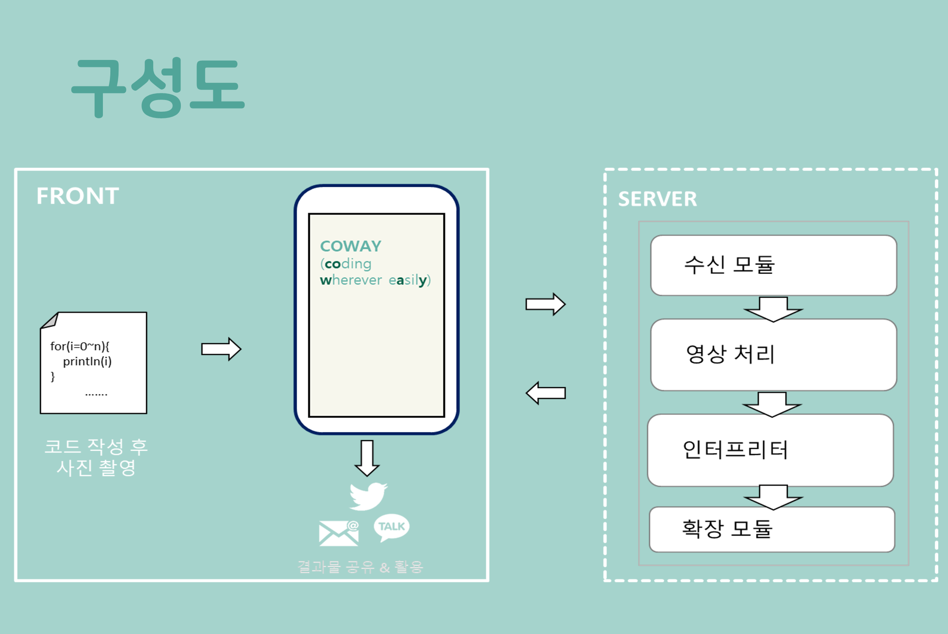

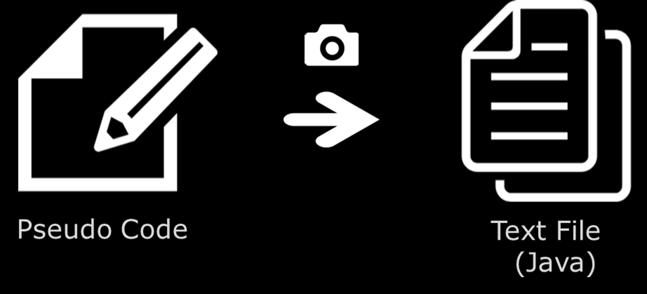
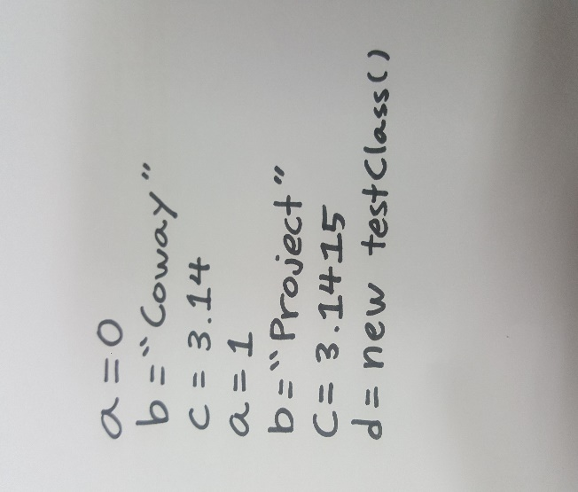
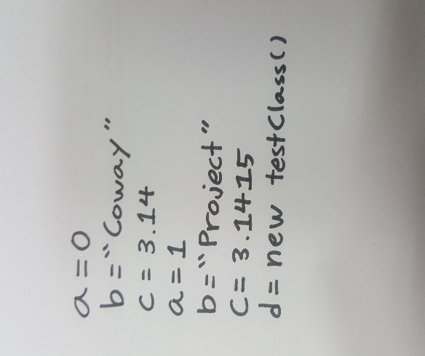





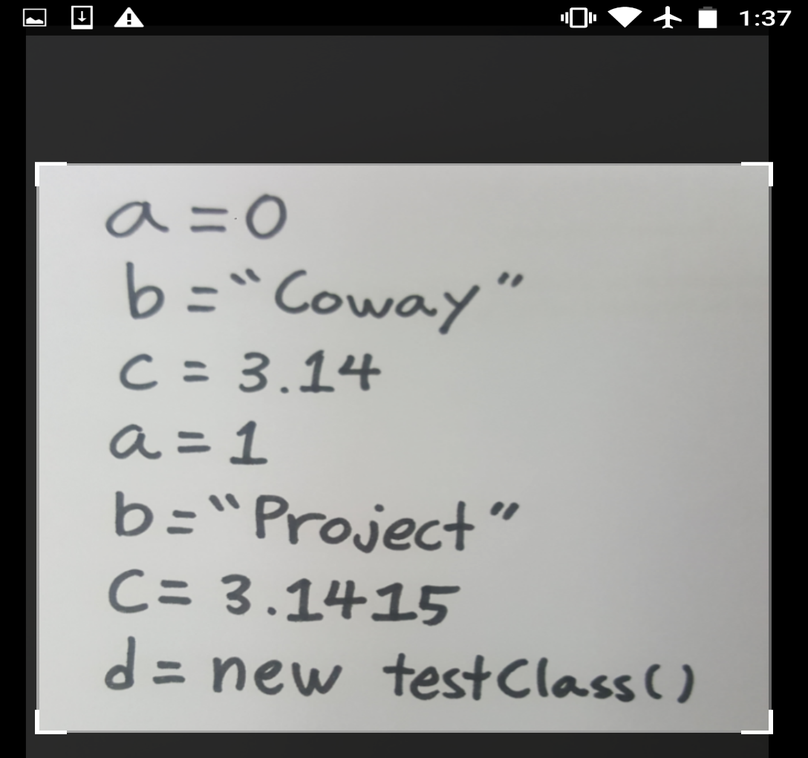
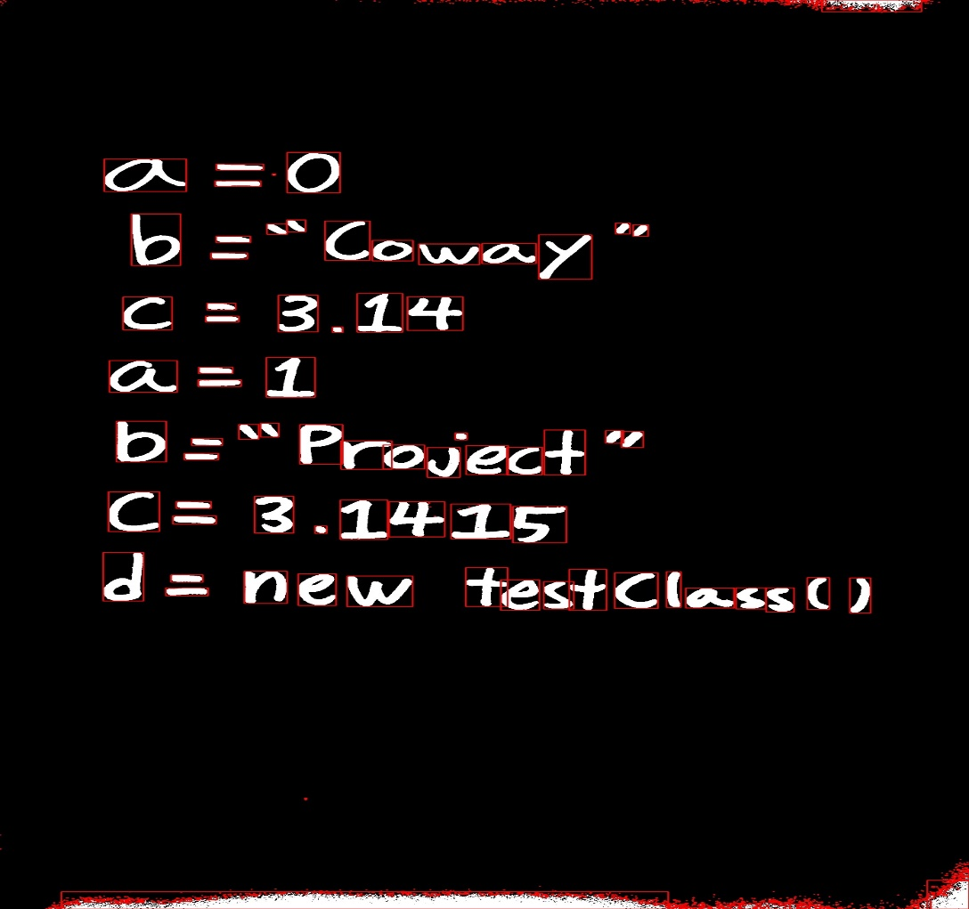

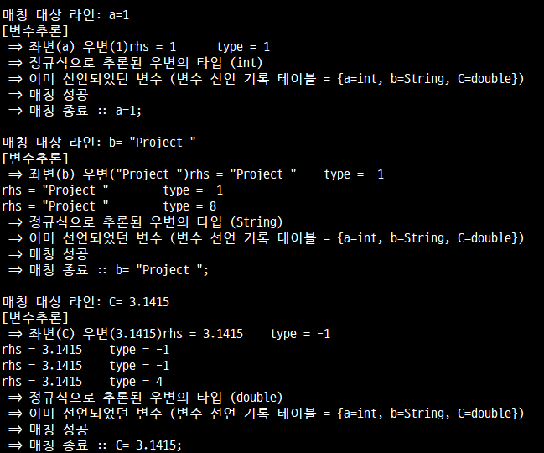
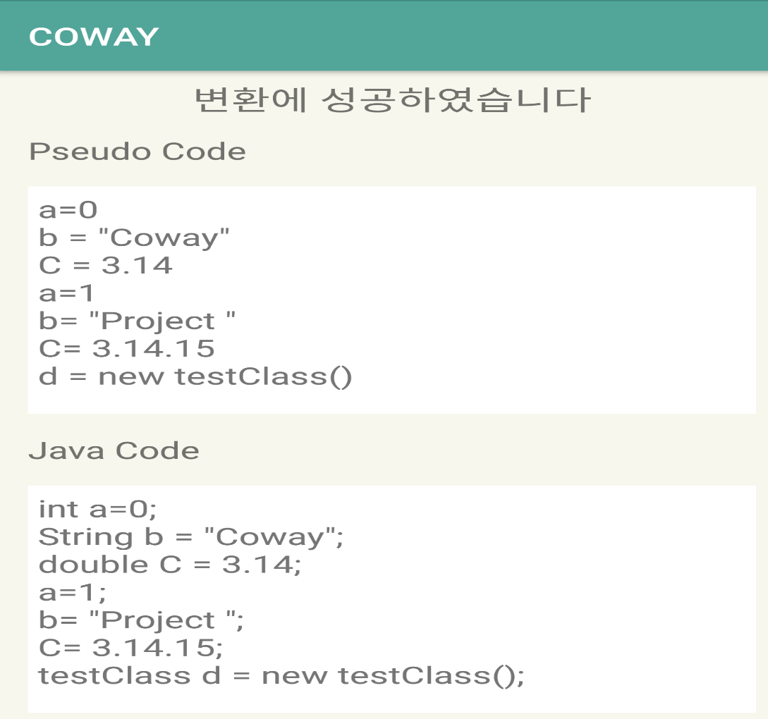
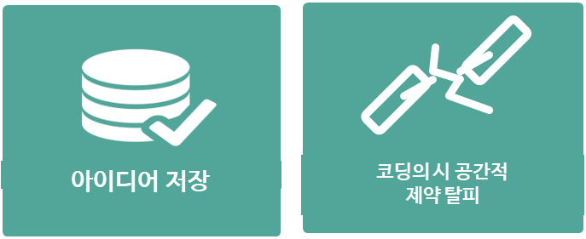
COWAY
CODING
WHEREVER
EASILY
담당 교수님: 윤상민 교수님
20132889 신종혁
20123043 박세용
20123087 이성준
20142773 최인정
프로젝트 소개
손으로 작성된 수도 코드를
사진으로 전송하여
텍스트 형태의 Java 코드로 변환해주는 Android Application
UI
사진 촬영
사진 편집
변환중
변환 코드 확인
결과 활용
Pseudo Code
for ( i = 0 ~ N ) {
println( i )
}
Pseudo Code
for ( i = 0 ~ N ) {
println( i )
}
MAIN
변환중
Java Code
for(int i=0; i<=N; i++){
System.out.println(i);
}
Java Code
for(int i=0; i<=N; i++){
System.out.println(i);
}
COWAY
(coding wherever easily)
COWAY
취소
확인
취 소
취 소
확 인
저 장
공 유
촬영
PHOTOS
MAIN
MAIN
MAIN
SNS, Email
시작화면
불러오기
<Error>
for ( i = 0 - N ) {
println( i )
}
시스템 오류
메인화면
에러 발생 루틴
선택
MAIN
취 소
무시하고 진행
돌아가기
MAIN
갤러리 선택
Logical Error
: 잘못된 pseudo 문법 사용 등
System Error
: Network, Server, OOM 등의 로직 에러를 제외한 모든 에러
기대효과

